Slide 1


Chào mừng các em đến với tiết học hôm nay
Môn: Toán

Slide 2




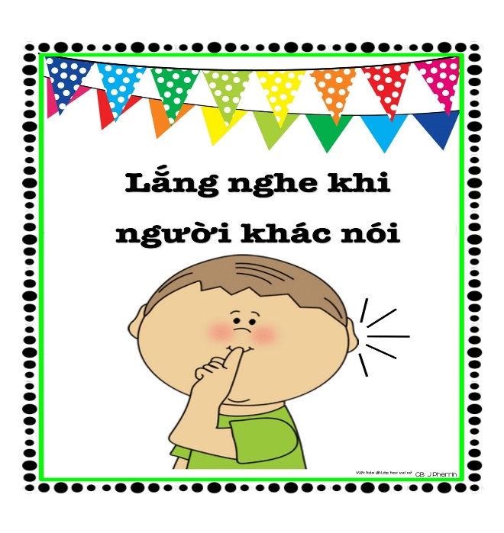
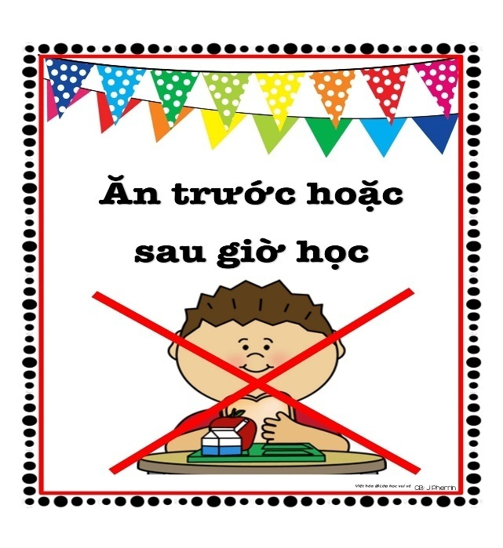

NỘI QUY LỚP HỌC

Slide 3

Khởi Động

Slide 4
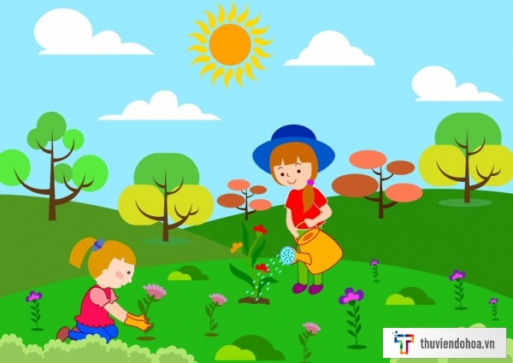
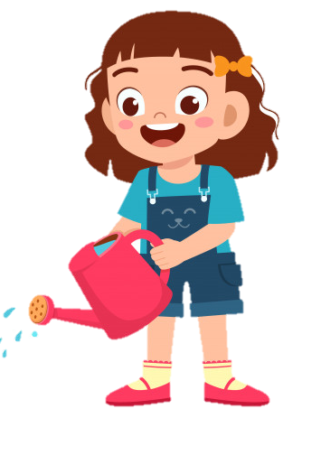
Trò chơi: Chăm sóc hoa

Slide 5




Mình tưới chậu hoa nào đây?
3

Slide 6

Lớp nghìn của số 603 786 gồm các chữ số nào?
Lớp nghìn của số 603 786 gồm các chữ số: 6, 0, 3

Slide 7
Điền >, <, =
3 254 ….. 32 540
3 254 < 32 540

Slide 8


Nêu cách so sánh
3 254 < 32 540

Slide 9
Lớp đơn vị của số 532 874 gồm các chữ số nào?
Lớp đơn vị của số 532 874 gồm các chữ số: 8, 7, 4

Slide 10
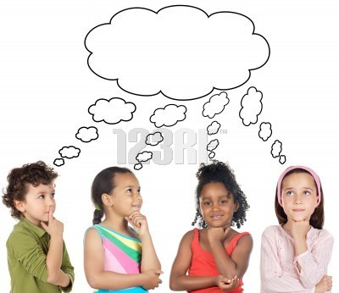
Làm sao để so sánh
được các số có nhiều
chữ số?

Slide 11
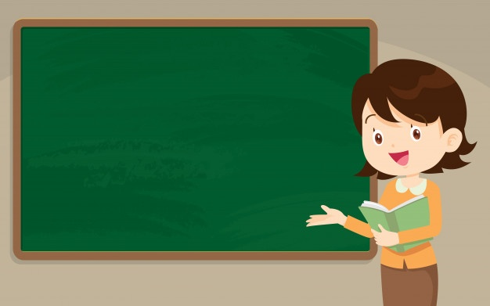

Thứ năm, ngày 16 tháng 9 năm 2021 Toán
So sánh các số có nhiều chữ số
123452 .?.276233

Slide 12

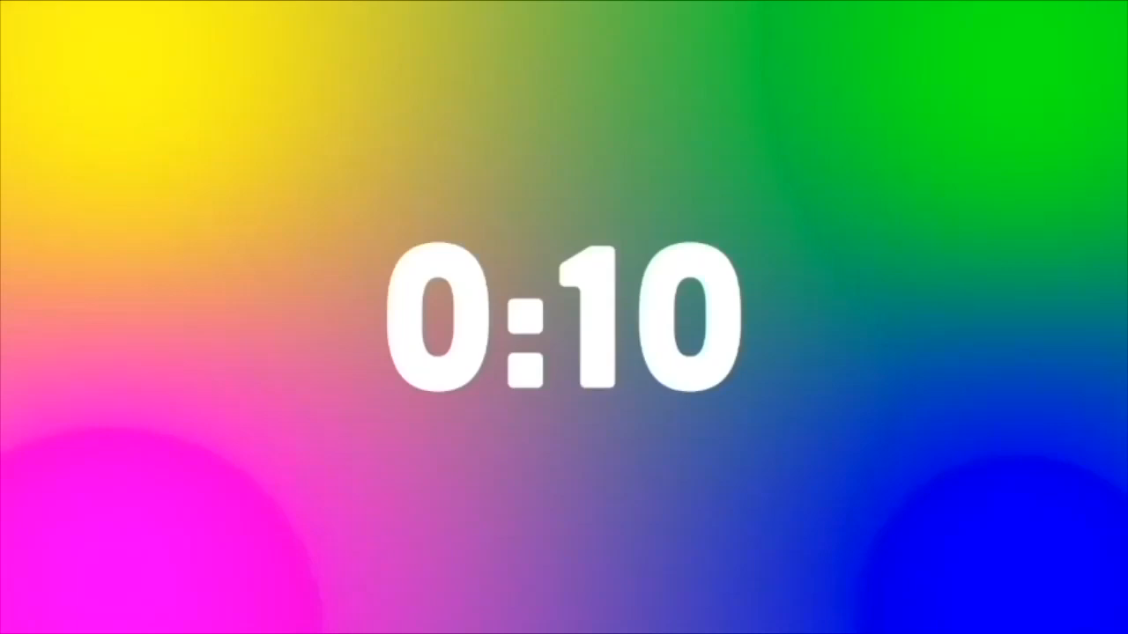
1. So sánh hai số có số chữ số khác nhau
Ví dụ 1: So sánh 99 578 và 100 000
<
99 578 ……. 100 000
100 000 > 99 578
5 chữ số
6 chữ số

Slide 13
1. So sánh hai số có số chữ số khác nhau
Ví dụ 2: So sánh 324 500 và 45 378
324 500 > 45 378
Khi so sánh hai số:
- Số nào có ít chữ số hơn thì số đó bé hơn.
- Số nào có nhiều chữa số hơn thì số đó lớn hơn.

Slide 14

Hai số có cùng số chữ số thì so sánh như thế nào?

Slide 15

2. So sánh hai số có cùng số chữ số
2
<
693 251
5
So sánh
.....
693 500
2 < 5
693 500
693 251
>
 So sánh từng cặp số ở cùng một hàng với nhau.
 So sánh từ trái sang phải.

Slide 16

Nếu hai số có tất cả các chữ số trong cùng một hàng giống nhau thì sao?
633 407
=
633 407
...

Slide 17
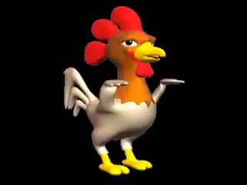

Slide 18
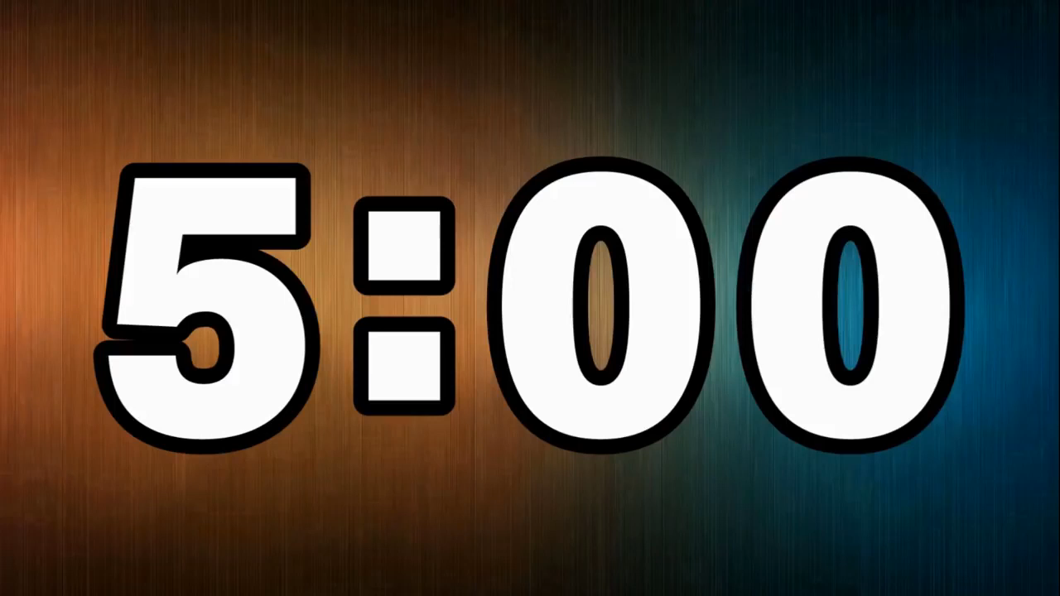
Bài 1: >, <, =
<
=
9 999 ... 10 000
99 999 … 100 000
726 585 … 557 652
653 211 ... 653 211
43 256 … 432 510
845 713 … 854 713
<
<
>
<
v

Slide 19






Bài 2. Tìm số lớn nhất trong các số sau:
59 876
651 321
499 873
902 011

Slide 20
Bài 3. Xếp các số sau theo thứ tự từ bé đến lớn:
2467 ; 28 092 ; 943 567 ; 932 018
2467 ; 28 092 ; 932 018 ; 943 567

Slide 21
Bài 4:
Ai nhanh, ai đúng?

Slide 22





6
3
4
1
7
9
2
10
8
5
Hết giờ
Số lớn nhất có ba chữ số là số nào?
999

Slide 23
6
3
4
1
7
9
2
10
8
5
Hết giờ
Số bé nhất có ba chữ số là số nào?
100

Slide 24
6
3
4
1
7
9
2
10
8
5
Hết giờ
Số lớn nhất có sáu chữ số là số nào?
999 999

Slide 25
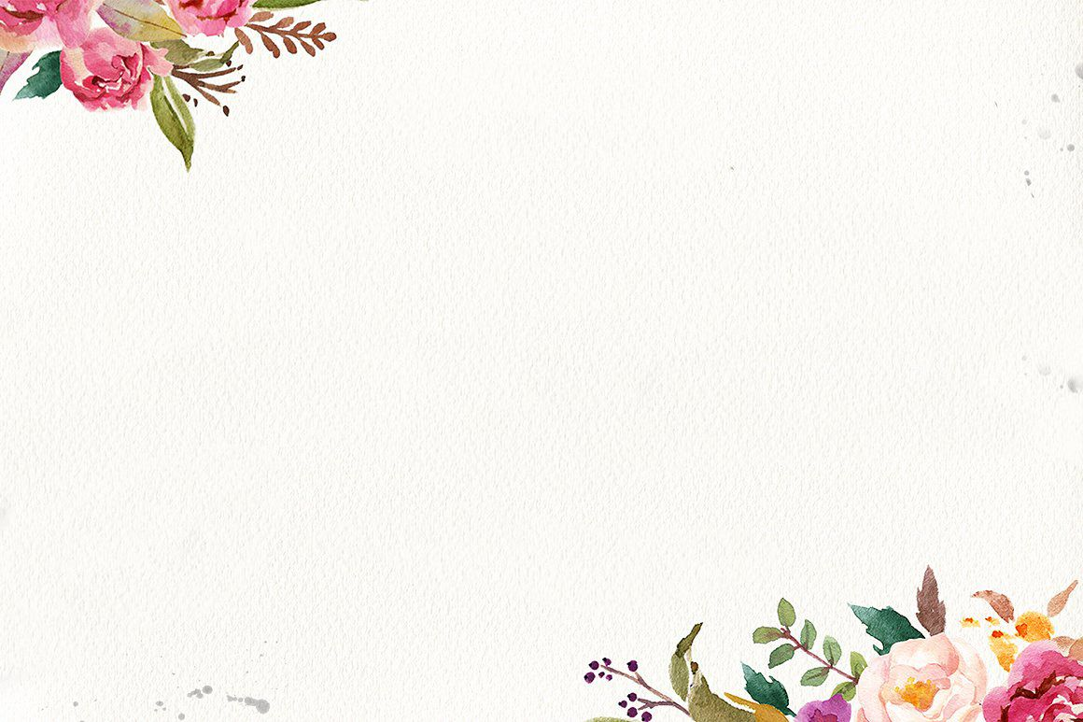
6
3
4
1
7
9
2
10
8
5
Hết giờ
Số bé nhất có sáu chữ số là số nào?
100 000

Slide 26
số lớn nhất có 5 chữ số khác nhau?
98 765

Slide 27
Dặn dò
Xem lại cách so sánh các số có nhiều chữ số.
Làm bài tập trong Vở bài tập Toán
+ Chụp gửi bài.
Xem trước bài: Triệu và lớp triệu

Slide 28
Hẹn gặp lại các em!

